Slide 1


Des workflows pour collaborer git-flow et hg-flow
D'après l'article de Vincent Driessen, A successful Git branching model

Slide 2
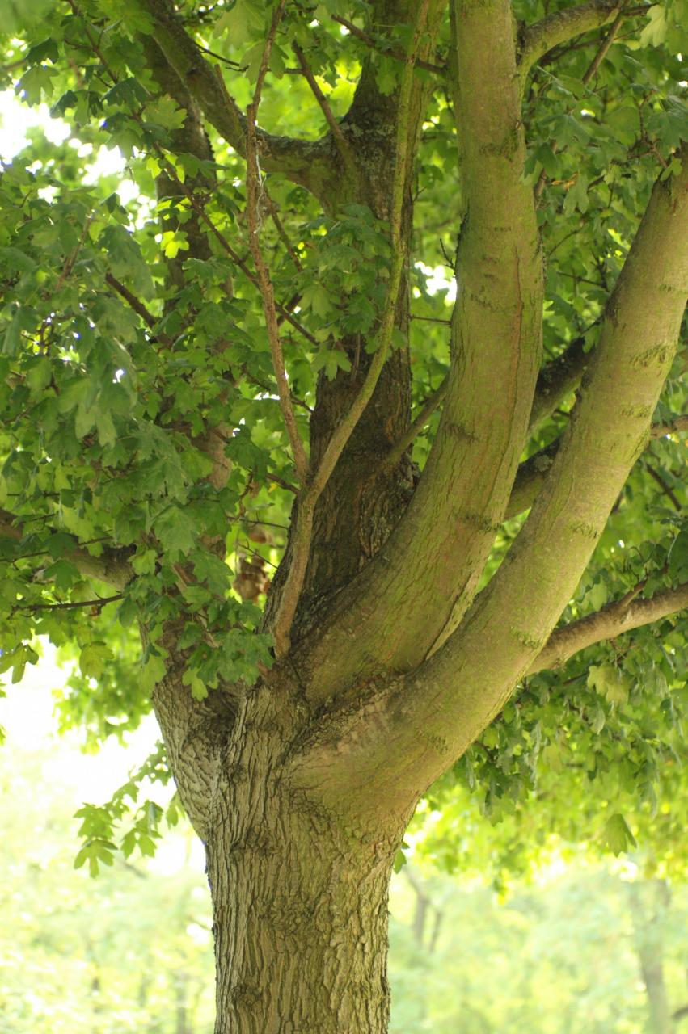
Les branches
Simple divergence de code
Permettent d'avoir plusieurs lignes de développement parallèles
On peut nommer les branches
Une branche est toujours le fork d'une branche
Les branches peuvent fusionner (merge)
La fusion peut créer des conflits qu'il faut arbitrer
Les branches sont permanentes et globales

Slide 3

Manipulation des branches
Créer une branche nommée « experimental »
$hg branch experimental && hg commit
Voir les branches existantes
$hg branches
Voir la branche courante
$hg branch
Se positionner sur une branche
$hg update experimental

Slide 4
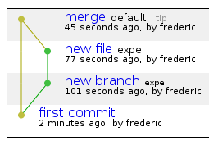
Fusionner les branches
Fusionner la branche « experimental » avec sa branche parent « develop »
On se place dans la branche « develop »
$hg update develop
On fusionne
$hg merge expe
resolving manifests
1 files updated, 0 files merged, 0 files removed, 0 files unresolved
(branch merge, don't forget to commit)
On commit le merge
$hg commit

Slide 5

Résoudre les conflits
Parfois au merge, on a un message de conflit
warning: conflicts during merge.
merging test.txt incomplete! (edit conflicts, then use 'hg resolve --mark')
Editer le fichier test.txt pour ne laisser que les lignes qui vous conviennent
<<<<<<< local
titi
=======
toto
>>>>>>> other
Devient simplement
toto
On supprime la version originale
$rm -f test.txt.orig
On résoud le conflit
$hg resolve test.txt –mark
On refait le merge et le commit
Il existe également des outils graphiques
très agréables pour faire ce travail

Slide 6

Des branches aux workflows
But : organiser les processus de développement
  Séparer les versions de prod. et les versions de dev.
  Limiter les conflits, les compilations cassées
  Permettre une gestion efficace des bugs
  Réduire les problèmes inter-developpeurs
Comment ?
  En créant des branches spécifiques pour chaque usage

Slide 7

Le modèle de Vincent Driessen

Slide 8

La branche principale de développement
Nommée « develop »
C'est la branche principale (le tronc)
Intégration des nouvelles fonctionnalités à partir des développements locaux
Les commits sont des intégrations ou des bugfixes
Dans un VCS centralisé (par ex. SVN), c'est la seule branche

Slide 9
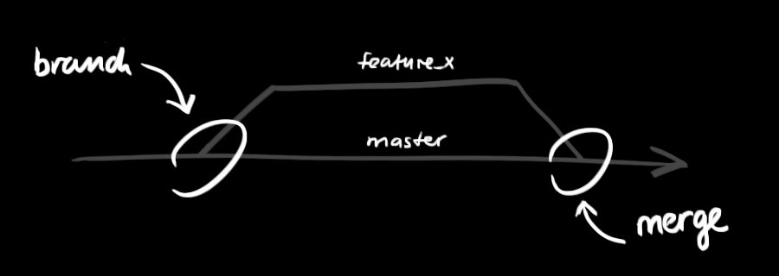
Les branches de features
Utilisée pour développer une nouvelle fonctionnalité
Disjointe de la branche principale de développement (develop)
Permet aux developpeurs de sauvegarder leur développement courant sur le serveur même s'il ne compile pas
Merge avec develop lorsque la fonctionnalité est implémentée et testée
Avantage : minimise les conflits au seul merge

Slide 10

Les branches de releases-candidates
Une fois que la branche develop contient les fonctionalités requises pour la nouvelle release, on ouvre une nouvelle branche release
Mauvais nommage : release pour rc
Branche de test pour validation
Lorsqu'il n'y a plus de bug, on ferme la branche
  Les modifications sont mergées dans develop
  Une nouvelle version de prod est crée

Slide 11

La chaîne de production
Tous les commit sont issus de la fermeture d'une branche de release
Les commits sont taggués par le nom de la release (ex v1.0)
La branche est nommée « default » ou « master » pour permettre un chargement de la version de prod au clone

Slide 12
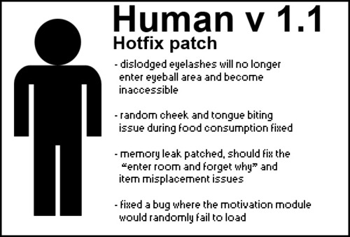
Les hotfixes
Si un bug est trouvé dans la branche de prod, on crée un hotfixe
On corrige le(s) bug(s) dans le hotfixe puis on le ferme
  Les modifs sont propagées dans develop
  Une nouvelle release est créée dans la branche de production

Slide 13
Hg-flow et Git-flow
Implémentation du concept de V. Driessen sur resp. Mercurial et Git
Simples alias pour automatiser les quelques commandes correspondant à chaque action

Slide 14

On passe à la pratique !
Telecharger le fichier hgflow.py et l'installer sur le disque (par ex. /usr/local/bin ou /opt)
Editer son fichier ~/.hgrc
Ajouter les lignes suivantes
[extensions]
hgflow = /usr/local/bin/hgflow.py

Slide 15
Initialisation des flots
$mkdir testflow && cd testflow
$hg init
$hg flow init (laisser les params par defaut)
Branch name for production release : [default]
Branch name for "next release" development : [develop]
How to name your supporting branch prefixes?
Feature branches? [feature/]
Release branches? [release/]
Hotfix branches? [hotfix/]
Version tag prefix? []
$hg branches
develop 1:fbf1a6e5460a
default 0:ce87720aba66 (inactive)

Slide 16
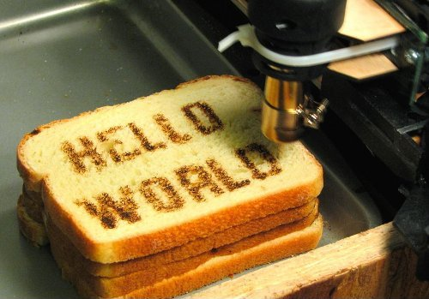
Création d'une feature branch
Création de la feature « helloworld »
$hg flow feature start helloworld
Editez un programme hello.py
#!/usr/bin/python
print("Hello World")
Rendez le exécutable et exécutez-le
$chmod +x hello.py
$./hello.py
Hello World
Ajoutez le fichier au repository
$hg add hello.py
Et un petit commit
$hg commit

Slide 17

Fusion de la feature dans develop
On ferme la feature pour la fusionner
$hg flow feature finish helloword
On verifie qu'on est dans develop
$hg branch
develop
$ls
hello.py
Tout va bien, le fichier a
bien été fusionné !

Slide 18
Création d'une release candidate
On crée la release candidate
$hg flow release start v1.0-rc1
On vérifie que la branche est bien créée
$hg branches
release/v1.0-rc1 11:4fc5178fa6d1
develop 10:26f7c4da4c0a
default 4:9f6d7750e8cd
$hg branch
release/v1.0-rc1
Il est temps maintenant de tester sa version avant de releaser

Slide 19
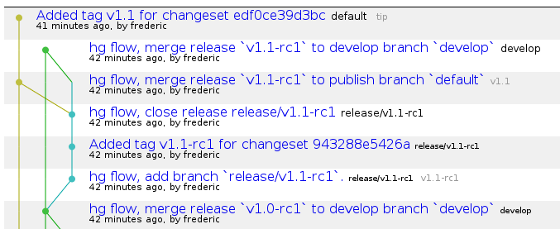
Création d'une version de production
On clot la release candidate
$hg flow release finish v1.0-rc1
On va dans la branche de production
$hg update default
On tag la nouvelle version de production
$hg tag v1.0

Slide 20
Références Mercurial
Manuel de référence de hgflow : https://bitbucket.org/yinwm/hgflow/wiki/UserManual
L'article de Vincent Driessen : http://nvie.com/posts/a-successful-git-branching-model/
Mercurial, the definitive guide : http://hgbook.red-bean.com/

Slide 21
Equivalences Hg/Git
Mercurial command | Git command
hg branch experimental | git branch experimental
hg status | git status
hg commit | git commit
hg branch | git branch
hg branches | git branch
hg update experimental | git checkout -b experimental
hg merge experimental | git merge experimental
hg resolve test.txt –mark | git checkout --ours test.txt
hg init | git init
hg flow something | git flow something
hg add hello.py | git add hello.py
hg tag v1.0 | git tag v1.0

